Slide 1

Plateforme des marchés publics Te Ariari
Inscription des opérateurs économiques
https://teariari.gov.pf

Slide 2
Inscription sur Te Ariari
Pourquoi s’inscrire ?
  L’inscription est gratuite
  Elle est obligatoire pour :
    Poser des questions à l’acheteur sur un de ses marchés
    Répondre à l’appel d’offre en déposant un pli
  Elle est conseillé pour télécharger les documents de la consultation afin d’être prévenu en cas de modification (changement de date et heure limite de dépôt, modification des documents…)
  L’inscription permet d’être alerté en cas de nouvelle consultation
  Elle permet également de donner des informations aux acheteurs sur l’entreprise pour une demande de devis

Slide 3
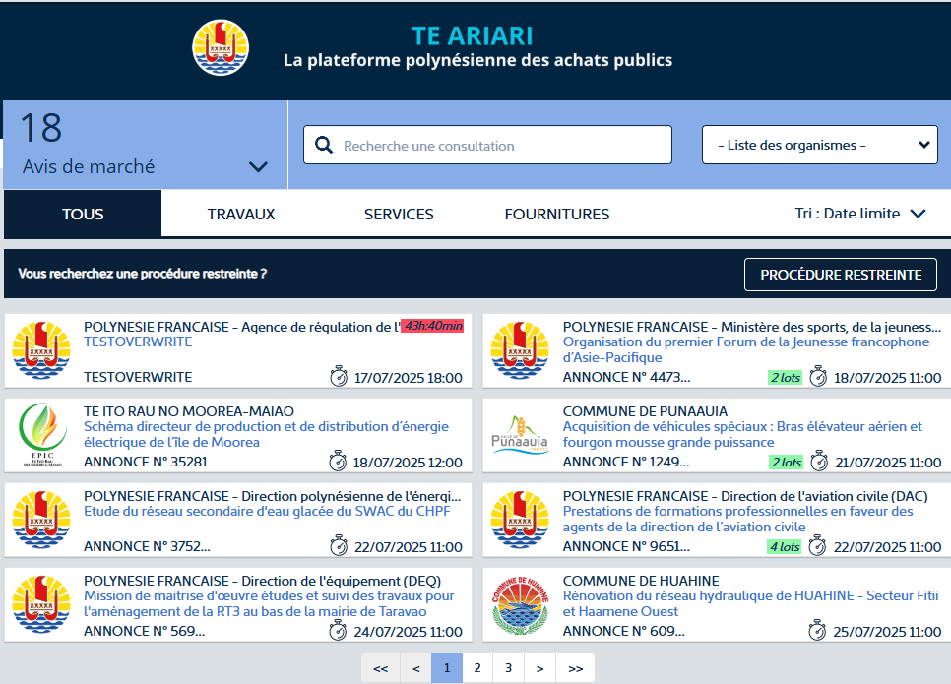
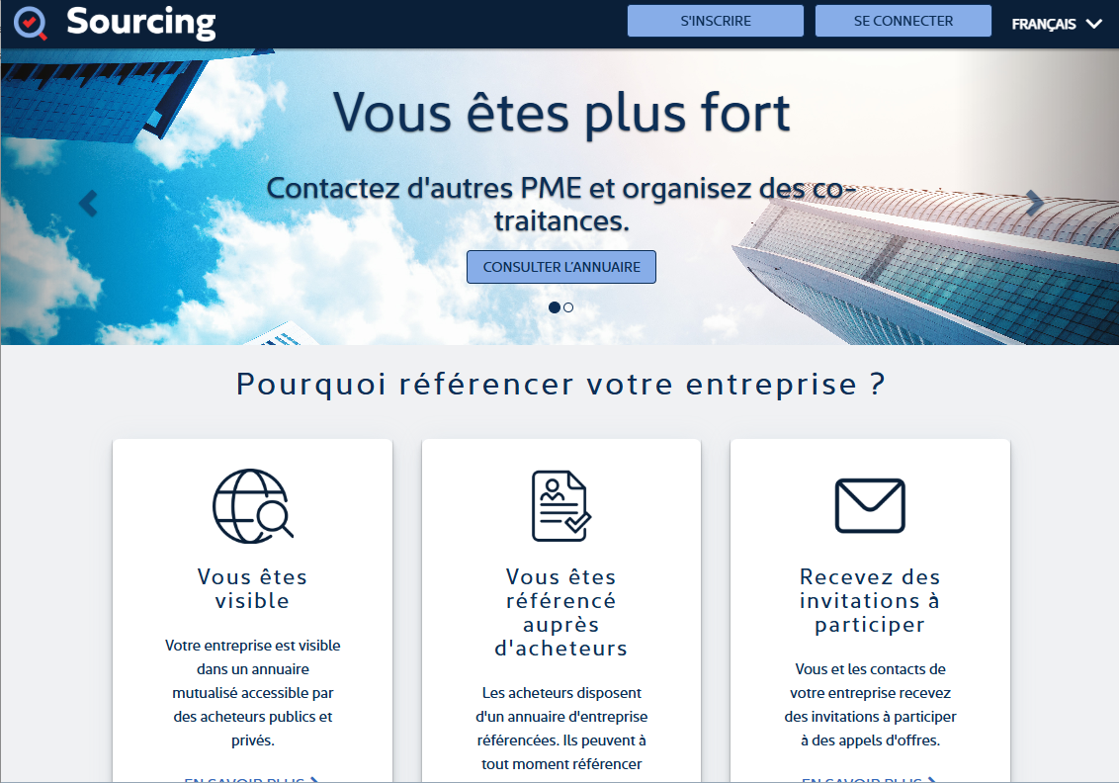
Inscription sur Te Ariari
Une inscription - deux plateformes
  S’inscrire sur Te Ariari, c’est s’inscrire sur deux plateformes ➔ deux mails reçus pour initialiser les mots de passe
Te Ariari
Sourcing
Inscription sur Te Ariari pour :
Accéder aux consultations et télécharger les documents
Poser des questions
Déposer une réponse
Partager des documents dans un coffre-fort sécurisé
Inscription sur Sourcing pour :
Déclarer et décrire son entreprise auprès de tous les acheteurs
S’inscrire sur des alertes à la publication de nouvelles consultations
Déclarer les utilisateurs internes qui pourront accéder aux consultations restreintes

Slide 4
Inscription sur Te Ariari
La plateforme Te Ariari et la plateforme Sourcing
  En production
  Plateforme de test, pour s’entraîner
  Te Ariari : https://teariari.gov.pf
  Sourcing : https://sourcing.safetender.com
  Te Ariari : https://ecole.teariari.gov.pf
  Sourcing : https://preprod-bf.omnikles.com
ATTENTION : les plateformes de tests et de production sont tout à fait distinctes. Si vous êtes inscrits sur la plateforme de test, il faudra vous réinscrire sur la plateforme de production

